Slide 1
Concessão do Saneamento do RJ
Fevereiro 2021
CLASSIFICAÇÃO: Documento ostensivo
UNIDADE GESTORA: AEP

Slide 2
PROJETO DE INFRAESTRUTURA DE MAIOR IMPACTO EM CURSO NO PAÍS
MAIOR PROJETO EM MOBILIZAÇÃO DE CAPITAL NO BRASIL
Investimentos diretos de cerca de R$ 30 bilhões em água e esgotamento sanitário e outorga mínima de R$ 10,6 bilhões distribuídos entre o estado e municípios
TRANSFORMAÇÃO DA QUALIDADE DE VIDA DA POPULAÇÃO
Universalização do saneamento básico para uma população de mais de 12 milhões de pessoas em 12 anos, criando condições para a recuperação ambiental da Baía de Guanabara, bacia do rio Guandu e sistema lagunar da Barra da Tijuca
GERAÇÃO DE RENDA E EMPREGO NO RJ
Criação de cerca de 46 mil empregos diretos na realização de obras e operação, além de efeito renda associado ao consumo das famílias de cerca de R$ 34 bilhões

Slide 3









INOVAÇÃO APROVADA PELO MERCADO: SEGREGAÇÃO UPSTREAM/ DOWNSTREAM*
OPERADOR PRIVADO
UPSTREAM - ÁGUA
DOWNSTREAM - ÁGUA
Captação, tratamento e adução de água
Reservatórios e distribuição de água
Venda de água tratada
ADUÇÃO
CADEIA INTEIRA - ESGOTO
Coleta e Tratamento
*Atuação da CEDAE refere-se aos municípios atendidos pelos sistemas Guandu e Imunana/ Laranja: Rio de Janeiro, São Gonçalo, Maricá, Duque de Caxias, Nilópolis, Mesquita, Queimados, Itaguaí, Japeri, Seropédica, Paracambi, Nova Iguaçu, Belford Roxo, São João de Meriti. Nos demais municípios a operação será integralmente realizada pelo operador privado

Slide 4
REGIONALIZAÇÃO: O PROJETO ATENDE A CERCA DE 90% DA POPULAÇÃO COBERTA PELA CEDAE
Bloco 2: Barra, Jacarepaguá + 2 Municípios
Pop: 1,2 milhões de habitantes
Capex: R$ 2,7 Bi
Bloco 1: Zona Sul + 18 Municípios
Pop: 2,8 milhões de habitantes
Capex: R$ 8,3 Bi
Bloco 3: Zona Oeste + 6 Municípios
Pop: 1,9 milhões de habitantes
Capex: R$ 2,6 Bi
Municípios operados pela CEDAE que optaram por não aderir
Bloco 4: Centro, Zona Norte + 8 Municípios
Pop: 7 milhões de habitantes
Capex: R$ 16 Bi
TOTAIS:
Pop: 12,8 milhões (89% da cobertura CEDAE)
Capex: R$ 29,7 Bi
Municípios: 35

Slide 5
BLOCO I
Aperibé Cachoeiras de Macacu* Saquarema (apenas 3º distrito) Tanguá São Sebastião do Alto | Cambuci Cantagalo Casimiro de Abreu (apenas distrito de Barra de São João) Cordeiro Duas Barras Itaboraí Itaocara Rio Bonito São Francisco de Itabapoana São Gonçalo |  |  | Magé Maricá Miracema Rio de Janeiro (Região 1)
Bairros do Município do Rio de Janeiro - (Região 1)
Botafogo Catete Copacabana Cosme Velho Flamengo Gávea Glória Humaitá Ipanema |  | Jardim Botânico Lagoa Laranjeiras Leblon Leme Rocinha São Conrado Urca Vidigal
* Em Cachoeiras de Macacu a CONCESSIONÁRIA será responsável pela prestação dos serviços de abastecimento de água nos sistemas Sistema Rio Souza, Sistema Posto Pena, Sistema Apolinário e Sistema Córrego Grande, pelos serviços de esgotamento sanitário em toda a área urbana do município bem como na gestão comercial de todos os sistemas de abastecimento de água e esgotamento sanitário.

Slide 6
BLOCO II
Miguel Pereira | Paty do Alferes | Rio de Janeiro (Região 2)
Bairros do Município do Rio de Janeiro - (Região 2)
Anil Barra da Tijuca Camorim Cidade de Deus Curicica Freguesia (Jacarepaguá) Gardênia Azul | Grumari Itanhangá Jacarepaguá Jardim Sulacap Joá Pechincha Praça Seca (Parcial) | Realengo Recreio dos Bandeirantes Tanque Taquara Vargem Grande Vargem Pequena

Slide 7
BLOCO III
Itaguaí | Paracambi | Pinheiral | Pirai | Rio Claro | Seropédica | Rio de Janeiro (Região 3)
Bairros do município do Rio de Janeiro - (Região 3)
Bangu Barra de Guaratiba Campo dos Afonsos Campo Grande Cosmos Deodoro Gericinó Guaratiba | Inhoaíba Jardim Sulacap Magalhães Bastos Paciência Padre Miguel Pedra de Guaratiba Realengo | Santa Cruz Santíssimo Senador Camará Senador Vasconcelos Sepetiba Vila Kennedy Vila Militar

Slide 8
BLOCO IV
Belford Roxo | Duque de Caxias | Japeri | Mesquita | Nilópolis | Nova Iguaçu | Queimados | São João de Meriti | Rio de Janeiro (Região 4)
Bairros do Município do Rio de Janeiro - (Região 4)
Abolição | Cascadura | Engenho de Dentro | Jardim Carioca | Parada de Lucas | Ribeira | Vasco da Gama
Acari | Catumbi | Engenho Novo | Jardim Guanabara | Parque Anchieta | Ricardo de Albuquerque | Vaz Lobo
Água Santa | Cavalcanti | Estácio | Lapa | Parque Colúmbia | Rio Comprido | Vicente de Carvalho
Alto da Boa Vista | Centro | Freguesia (Ilha) | Lins de Vasconcelos | Pavuna | Rocha | Vigário Geral
Anchieta | Cidade Nova | Galeão | Madureira | Penha | Rocha Miranda | Vila da Penha
Andaraí | Cidade Universitária | Gamboa | Mangueira | Penha Circular | Sampaio | Vila Isabel
Bancários | Cocotá | Grajaú | Manguinhos | Piedade | Santa Teresa | Vila Kosmos
Barros Filho | Coelho Neto | Guadalupe | Maracanã | Pilares | Santo Cristo | Vila Valqueire
Benfica | Colégio | Higienópolis | Maré | Pitangueiras | São Cristóvão | Vista Alegre
Bento Ribeiro | Complexo do Alemão | Honório Gurgel | Marechal Hermes | Portuguesa | São Francisco Xavier | Zumbi
Bonsucesso | Cordovil | Ilha do Governador | Maria da Graça | Praça da Bandeira | Saúde
Brás de Pina | Costa Barros | Inhaúma | Méier | Praça Seca (parcial) | Tauá
Cachambi | Del Castilho | Irajá | Moneró | Praia da Bandeira | Tijuca
Cacuia | Encantado | Jacaré | Olaria | Quintino Bocaiúva | Todos os Santos
Caju | Engenheiro Leal | Jacarezinho | Osvaldo Cruz | Ramos | Tomás Coelho
Campinho | Engenho da Rainha | Jardim América | Paquetá | Riachuelo | Turiaçú

Slide 9
PROJETO VIABILIZA DOZE ANOS DE INVESTIMENTOS SIGNIFICATIVOS NO RJ
Cronograma de Investimentos em R$ MM
R$ 25 Bi para universalização
em 12 anos
R$ 12 Bi
em 5 anos

Slide 10
DESENHO GERAL DA OUTORGA FIXA MÍNIMA
R$ 10,6 BILHÕES
DIVISÃO DA OUTORGA FIXA MÍNIMA
80% ERJ; 15% Municípios; 5% Fundo Metropolitano
 | Divisão entre os blocos
Bloco 1 | R$ 4,03 bi
Bloco 2 | R$ 3,17 bi
Bloco 3 | R$ 0,90 bi
Bloco 4 | R$ 2,50 bi
TOTAL | R$ 10,6 bi
DIVISÃO DO ÁGIO SOBRE A OUTORGA FIXA
50% ERJ; 50% Municípios
DIVISÃO DO PAGAMENTO NO TEMPO DA OUTORGA FIXA
65% até assinatura do contrato
15% após início da operação do sistema
20% até o final do 3º ano
Os municípios também receberão, a título de outorga variável, 3% da arrecadação tarifária das concessões e o Fundo Metropolitano receberá 0,5% da arrecadação tarifária dentro da Região Metropolitana
Valor estimado da outorga variável: R$ 10 bilhões

Slide 11
Habilitação técnica (1/2)
22.11.1. Atestado emitido por pessoa jurídica de direito público ou privado ou contrato de financiamento devidamente celebrado que comprove que a LICITANTE ou sua AFILIADA tenha captado recursos para empreendimentos de infraestrutura em qualquer setor (exemplo: comunicações, energia, transportes, saneamento, portos, produção, distribuição ou refino de combustíveis, etc.):
a) R$ 830.000.000,00 (oitocentos e trinta milhões de reais), para cumprimento das obrigações financeiras assumidas, para participação no BLOCO 1;
b) R$ 538.000.000,00 (quinhentos e trinta e oito milhões de reais), para cumprimento das obrigações financeiras assumidas, para participação no BLOCO 2;
c) R$ 1.608.000.000,00 (um bilhão, seiscentos e oito milhões de reais), para cumprimento das obrigações financeiras assumidas, para participação no BLOCO 4;
d) R$ 495.000.000,00 (quatrocentos e noventa e cinco milhões de reais), para cumprimento das obrigações financeiras assumidas, para participação no BLOCO 3;

Slide 12
Habilitação técnica (2/2)
22.11.2. Atestado emitido por pessoa jurídica de direito público ou privado, acompanhado da respectiva CAT – Certidão de Acervo Técnico, que comprove que a LICITANTE ou sua AFILIADA possui, em seu quadro permanente, profissional de nível superior, que tenha experiência, no mínimo, na atuação em cargos executivos seniores equivalentes a (i) diretor operacional ou (ii) superintendente operacional em sociedade empresária responsável pela operação de sistemas de distribuição de água e coleta domiciliar e tratamento de esgotos sanitários, incluindo a prestação direta dos serviços para atendimento da população.

Slide 13
SEM O PROJETO NÃO HAVERÁ CUMPRIMENTO LEGAL DO MARCO DO SANEAMENTO – Lei 14.026/2020
Art. 10 (necessidade de prévia licitação para celebrar novos contratos): CEDAE não poderá renovar seus contratos, devendo devolver a concessão para os municípios na medida em que os prazos contratuais são encerrados. Atualmente há municípios onde a empresa opera sem qualquer contrato
Art. 10-A (cláusulas obrigatórias nos contratos, sob pena de nulidade): Os contratos de programa atuais da CEDAE não atendem as exigências legais, em especial por não preverem as metas obrigatórias de ampliação dos serviços
Art. 10-B (Comprovação da capacidade econômico-financeira para universalizar até 2033): Histórico demonstra que CEDAE não tem capacidade de captar e executar R$ 25 bilhões em 12 anos, para alcançar a universalização até 2033
Art. 50 (necessidade de regionalização dos serviços para acesso a recursos federais): O projeto atende os princípios da regionalização, agrupando municípios ricos e pobres em uma única concessão
CEDAE, sem a implementação do projeto, não tem condições de atender ao Marco Legal do Saneamento e será desidratada ao longo do tempo por força da lei

Slide 14
CONSIDERAÇÕES SOBRE A UNIVERSALIZAÇÃO
Novo marco legal estabelece que a universalização do saneamento básico seja alcançada até 2033
Capex necessário para atingir a universalização é cerca de R$ 25 Bi, sem contar os investimentos de manutenção da infraestrutura
Investimento médio anual da CEDAE não ultrapassa R$ 180 milhões (média dos últimos 10 anos)¹
Capacidade fiscal do estado do RJ não permitirá aportes ou investimentos ao longo de vários anos
Sem a implementação do projeto, considerando a situação corrente e o cenário fiscal mais provável, CEDAE levaria cerca de 140 anos para atingir as metas de universalização
¹ Fonte: SNIS (indicador FN033)

Slide 15
BENEFÍCIOS PARA A POPULAÇÃO

Slide 16
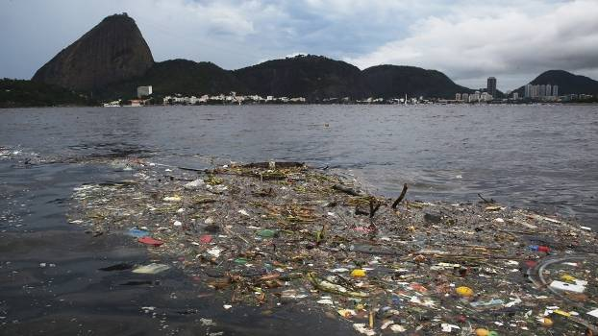
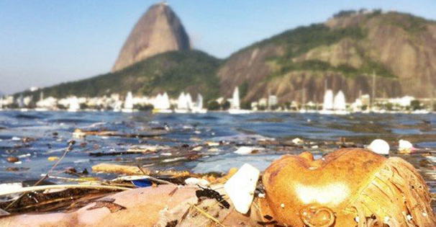
CHANCE DE CRIAR AS CONDIÇÕES PARA RECUPERAÇÃO DA BAÍA DE GUANABARA AINDA NESTA GERAÇÃO
BAÍA DE GUANABARA
Investimentos de R$ 2,6 bilhões, nos 5 primeiros anos, destinados a atacar as causas da poluição da baía, dos seus corpos afluentes e melhorar a balneabilidade das praias e lagoas, com ganhos estimados, para os próximos 30 anos, de:
R$ 22 bilhões de valorização imobiliária¹
R$ 4,7 bilhões de economia com saúde e ganhos de produtividade¹
cerca de R$ 800 milhões com turismo¹
1 Fonte: estudo Benefícios econômicos da expansão do saneamento na Baía de Guanabara, elaborado pelo Instituto Trata Brasil , com data-base 2014

Slide 17
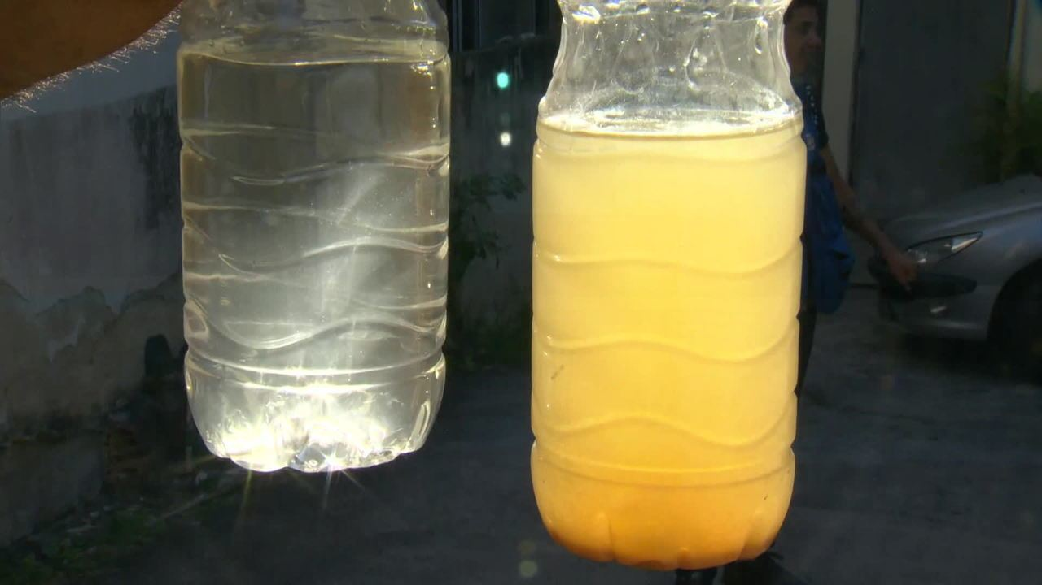
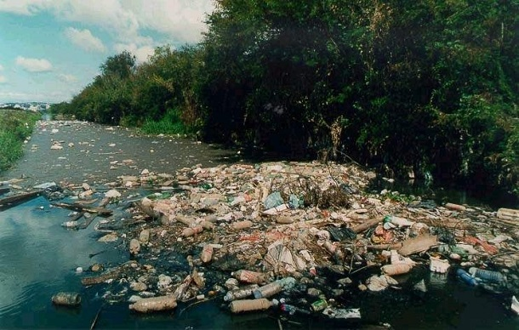
QUALIDADE DA ÁGUA E ATENDIMENTO DE ÁREAS CARENTES CONTAM COM ABORDAGEM ESPECÍFICA
RIO GUANDU
Investimentos de R$ 2,9 bi, nos 5 primeiros anos, para reduzir a poluição na bacia do rio Guandu, que abastece a maior parte da Região Metropolitana
FAVELAS
Mínimo de R$ 1,86 bi a ser investido na ampliação do sistema de abastecimento de água e de esgotamento sanitário nas favelas não urbanizadas do município do Rio de Janeiro, com obrigatoriedade da continuidade da prestação do serviço
Favelas urbanizadas do município do Rio de Janeiro e todas as favelas dos demais municípios são monitoradas para avaliação das metas de universalização

Slide 18
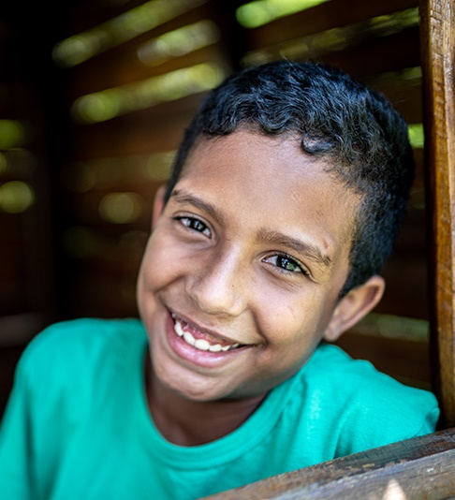
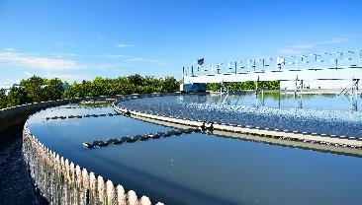
PROJETO AMPLIA O ALCANCE DA TARIFA SOCIAL SEM A NECESSIDADE DE AUMENTO REAL DA TARIFA
TARIFAS
Projeto não considera aumento real da tarifa atual da Cedae
Projeto considera manutenção da tarifa social, permitindo ampliação dos atuais 0,54% do total de economias atendidas por tarifa social para até 5%, sem impacto no equilíbrio econômico-financeiro dos blocos
Caso o projeto tivesse sido implantado há 3 anos, a tarifa atual para a população seria 14% inferior aquela praticada atualmente pela CEDAE

Slide 19
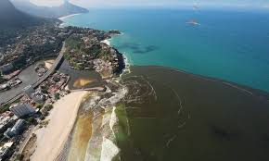
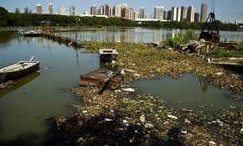
PROJETO ATENDE REIVINDICAÇÕES HISTÓRICAS DO MPF E MPERJ
MINISTÉRIO PÚBLICO FEDERAL
Inclusão de investimentos de R$ 250 milhões para auxiliar na despoluição do complexo lagunar da Barra da Tijuca
MINISTÉRIO PÚBLICO ESTADUAL
TAC PSAM / PDBG
Antecipação de R$ 50 milhões de investimentos no SES de Duque de Caxias e Nova Iguaçu para os 5 primeiros anos da concessão;
Priorização de investimentos da ordem de R$ 320 milhões em São Gonçalo e na Baixada Fluminense que atendam ao TAC
Bacia do Guandu
Priorização de investimentos na ordem de R$1 bilhão no SES de Nova Iguaçu para as bacias que contribuem para o rio Guandu

Slide 20
Premissas dos Estudos das Concessões

Slide 21
RECEITA FOI CALCULADA DE ACORDO COM VALORES PARA CADA MUNICÍPIO E CADA TIPOLOGIA
Atendimento
(# Habitantes)
X
Volume por Hab (l/hab/dia) x 365 /1000
=
Volume Faturado (m³)
=
Receita Faturada (R$)
X
X
X
Taxa de Hidrometração (%)
Tarifa (R$/m³)
(1-Inadimplência (%))
=
Receita Arrecadada (R$)

Slide 22
GANHOS DE EFICIÊNCIA NA OPERAÇÃO OCASIONAM FORTE DE GERAÇÃO DE CAIXA QUE POSSIBILITAM A REALIZAÇÃO DOS INVESTIMENTOS PREVISTOS
EXEMPLO REDUÇÃO DA INADIMPLÊNCIA
EXEMPLO REDUÇÃO DE PERDAS

Slide 23
A RECEITA FATURADA AUMENTA DOS 4 BLOCOS ATÉ O 7º ANO, QUANDO ATINGE UMA MAIOR ESTABILIDADE
Receita Direta Faturada (35 anos): R$ 337 bilhões
  Água: R$ 205 bilhões
  Esgoto: R$ 132 bilhões

Slide 24
O DIAGNÓSTICO DA INFRAESTRUTURA FOI FEITO POR MUNICÍPIO, PROPICIANDO UM BOM CONHECIMENTO DOS SISTEMAS ATUAIS
Foram elaborados relatórios individuais para cada sede de município, contendo informações básicas sobre os sistemas de Abastecimento de Água e de Esgotamento Sanitário existentes.
VISITAS DE CAMPO
Engenheiros
64 Sedes de Municípios e Principais Distritos
CAPACIDADES DAS INSTALAÇÕES
Dados específicos sobre a capacidade das principais unidades
Informações Técnicas
INFRAESTRUTURA DE ÁGUA E ESGOTO
Captações, ETAs, ETEs, Reservatórios, EEEBs, EEABs, EEATs, Redes
CONDIÇÃO DAS INSTALAÇÕES
Registro das principais unidades totalizando 1.312 instalações
Relatórios
Detalhados
Relatório
Fotográficos
INFORMAÇÕES COMPLEMENTARES
Documentação
Licenciamentos, Obras em Andamento, Disposição de Resíduos, Indicadores

Slide 25
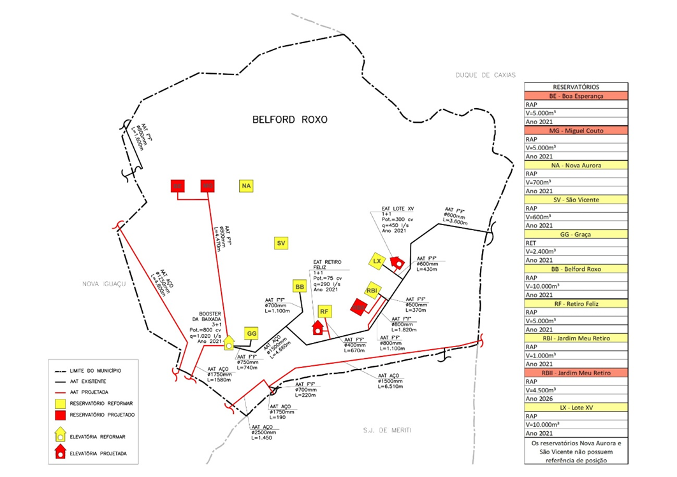
PROJETO REFERENCIAL DE ENGENHARIA ROBUSTO OFERECE SEGURANÇA PARA O LEVANTAMENTO DO CAPEX E OPEX DO PROJETOO DE ÁGUA
EXEMPLO PROJETO SISTEMA DE ÁGUA

Slide 26
PREMISSAS DE ENGENHARIA – COMPOSIÇÃO DOS CUSTOS OPERACIONAIS

Slide 27






Portal BNDES
www.bndes.gov.br
Atendimento Empresarial
0800 702 6337
Chamadas internacionais
+55 21 2172 6337
Ouvidoria
0800 702 6307
www.bndes.gov.br/ouvidoria
Fale Conosco
www.bndes.gov.br/faleconosco
Obrigado.
facebook.com/bndes.imprensa
twitter.com/bndes
youtube.com/bndesgovbr linkedin.com/company/bndes
Instagram.com/bndesgovbr

